Slide 1
AES S-Box에 대한 양자 회로 구현 동향
장경배, 임세진, 이민우, 서화정

Slide 2
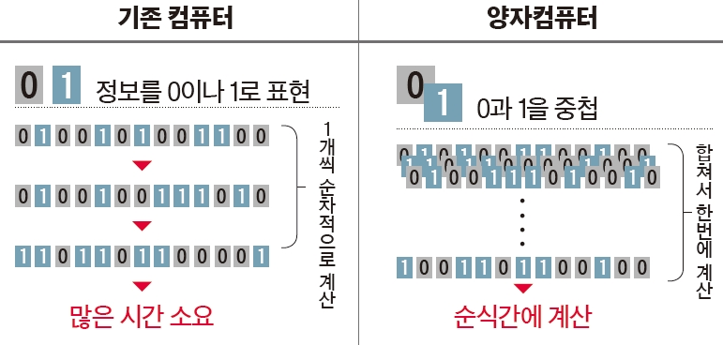
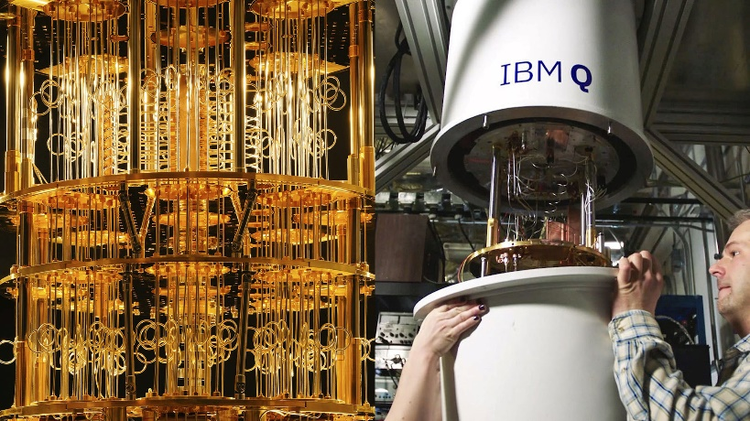
양자 컴퓨터
Quantum computer
Qubit의 중첩 및 얽힘의 양자 상태를 활용하여 계산을 수행
Qubit의 중첩 성질로 인해 $n$-qubit 으로 $2^{n}$개의 경우를 표현하고 한번에 연산 가능
현재는 양자컴퓨터의 성능 한계(큐비트 수, 오류 등)로 실질적인 동작이 어려움
큐비트 수 : 현재는 양자컴퓨터가 암호에 유효한 영향을 미치는데 필요한 큐비트 수보다 훨씬 못 미침
오류 : 현재 최상의 하드웨어 2 큐비트 게이트 당 오류율은 0.1% 이상 → 동작에 필요한 큐비트 외에 오류 수정을 위한 큐비트 추가 필요

Slide 3
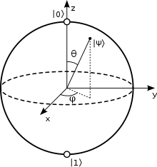
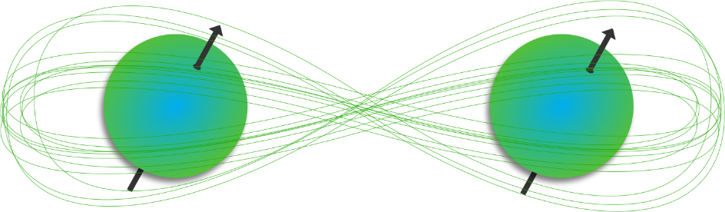
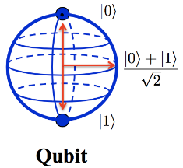
양자프로그래밍
중첩(superposition)
큐비트가 여러 상태를 확률적으로 가지고 있는 상태
중첩 성질로 인해 큐비트는 모든 값이 확률로서 존재하므로 $n$개의 큐비트로 $2^{n}$개의 상태를 나타낼 수 있음
- 중첩상태의 큐비트는 측정 시 하나의 상태로 결정됨
양자 얽힘(Entanglement)
과거에 상호작용했던 입자들이 특별한 관계를 유지하는 것
한 입자의 특성을 측정했을 때 멀리 떨어진 다른 한 입자의 특성도 즉시 바뀜
얽힌 큐비트는 서로의 결과에 영향을 줌
Ex) CNOT(a, b) : CNOT gate에 큐비트 a, b 가 입력일 때, 둘은 서로 얽힘 상태 (Entanglement state)
$$|\left.ψ\right\rangle =α\left.|0\right\rangle +\left.β|1\right\rangle$$

Slide 4
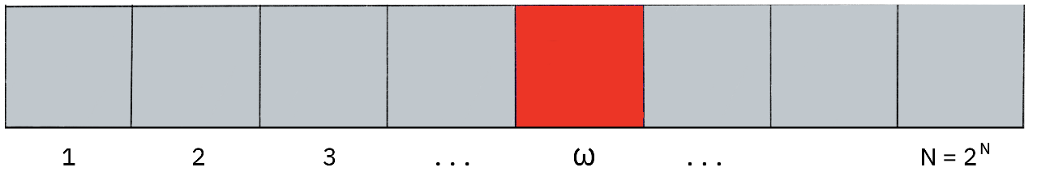
Grover’s algorithm
Lov Grover가 1996년 제안한 양자 검색 알고리즘
구조화되지 않은 검색(비정형 검색)에 최적화 되어 있음
대칭키 전수조사 가속화에 활용되면 대칭키 기반 암호 시스템의 보안 강도를 절반으로 감소시킴.
→ Grover’s algorithm을 사용하면 구조를 정의하지 않은 경우에도 데이터를 빠르게 찾을 수 있음.
$N$개의 아이템이 있는 목록이 주어졌을 때, 특정한 조건을 만족하는 항목 $ω$ 를 찾으려는 경우
Classical computation 사용
Grover’s algorithm 적용
평균적으로 $N/2$번, 최악의 경우 $N$번 조사함
시간복잡도 $O\left(N\right)$
$\sqrt{N}$번 조사하여 찾을 수 있음
시간복잡도 $\sqrt{N}$

Slide 5
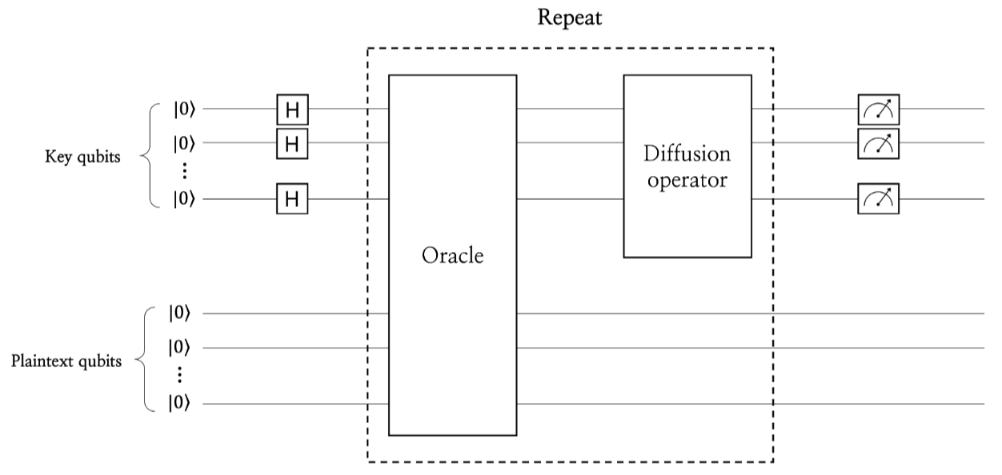
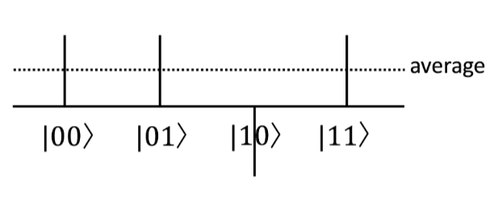
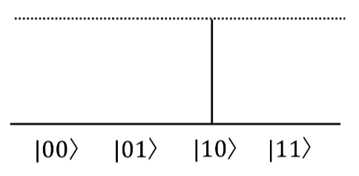
Grover’s algorithm
중첩 상태의 key를 이용하여 대칭키 암호에 대하여 전수조사를 수행하는 양자 알고리즘
Oracle : 주어진 평문-암호문 쌍에 대한 키를 반환 (공격 대상의 암호화가 양자 회로로 구현되어야 함)
Diffusion operator : Oracle에서 반환한 키의 진폭을 증폭시켜 관측 확률 증가
하지만 현재 양자컴퓨터의 성능 한계 (qubit 수, 오류)로 실제 양자컴퓨터로 동작은 불가능
즉 양자 컴퓨터 가용 자원 (고품질 qubit)이 공격에 필요한 자원에 도달해야 해킹가능!
<Oracle>
<Grover key search 회로 구조>
<Diffusion operator>

Slide 6
암호의 위기
현대 암호시스템의 상황
Shor 알고리즘은 공개키 암호의 안전성이 기반한 난제들을 다항 시간 내에 해결
NIST에서 양자내성암호를 표준화하기 위한 공모전 개최 → 현재 4 Round
대분류 | 소분류 | 목적 | 양자컴퓨터의 영향
대칭키 | AES | 암호화 | 키 길이 증가 필요
 | SHA-2, SHA-3 | 해싱 | 출력 길이 증가 필요
공개키 | RSA | 서명, 키교환 | 더 이상 안전하지 않음
 | ECDSA, ECDH | 서명, 키교환
 | DSA | 서명, 키교환
 | Diffie Hellman | 키교환

Slide 7
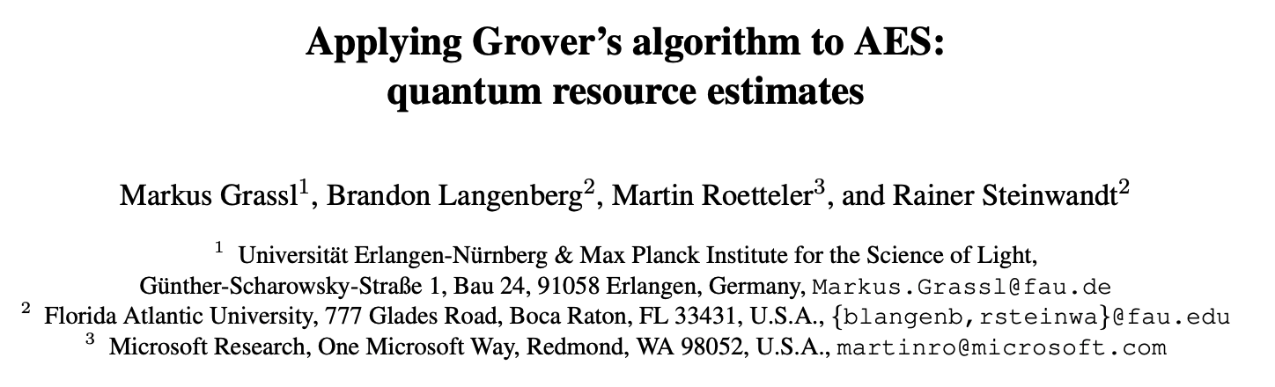
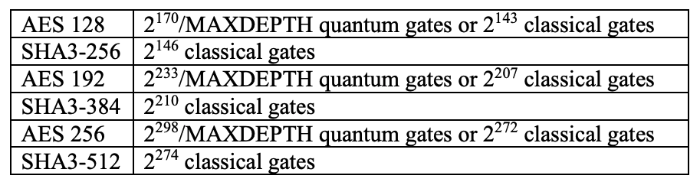
Grassl’s Implementation(2016)
최초의 AES 양자 회로 구현 논문
NIST에서 인용하고 있음

Slide 8
Grassl’s Implementation(2016)
유한체 연산 구조의 Sbox 양자 회로 구현
Itoh-Tsujii 기반의 역치 연산을 양자 회로로서 구현,
양자 곱셈 + 제곱의 조합으로 구현됨
양자 곱셈은 높은 양자 비용을 차지하기 때문에,
→ 비효율적인 Sbox 양자 회로가 구현되었음

Slide 9
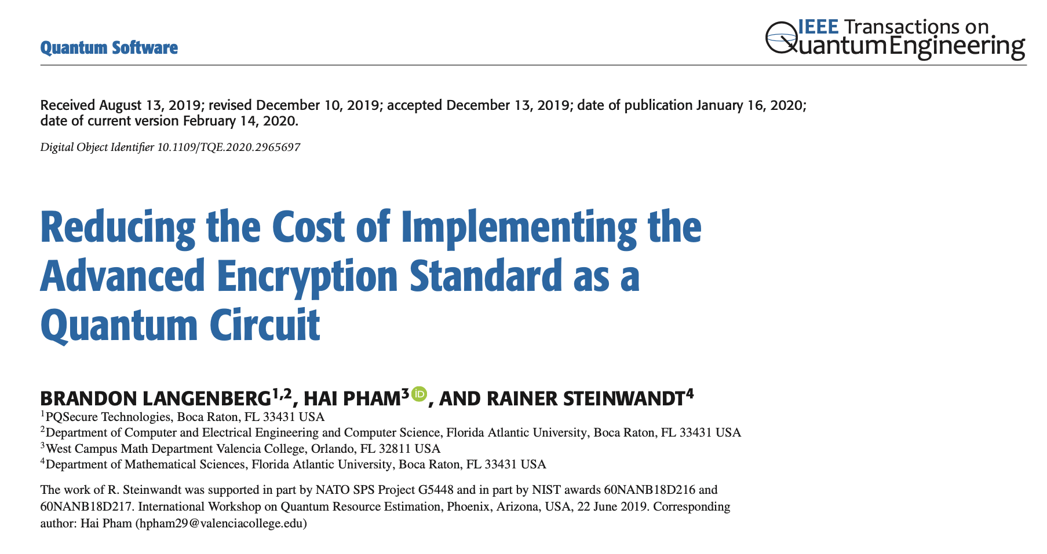
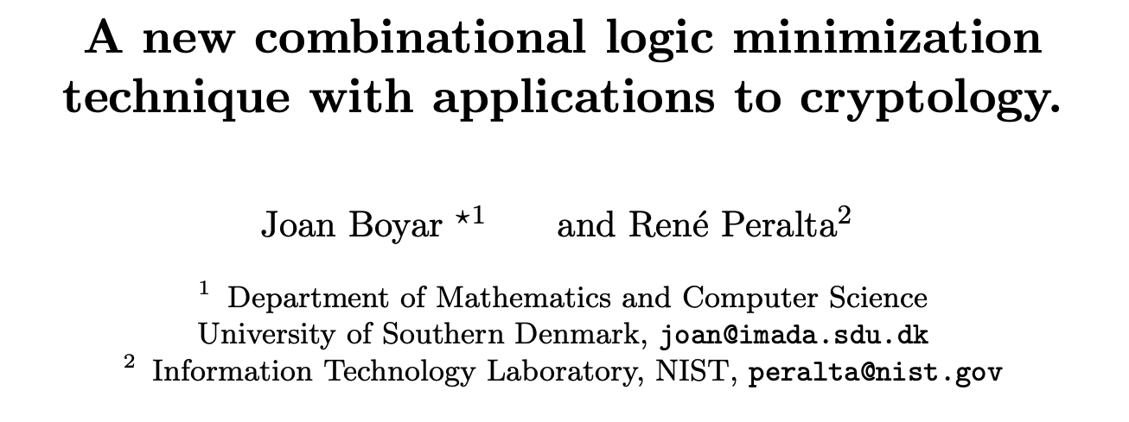
Langenberg’s Implementation(2020)
큐비트를 최소화 하는 방식의 구현
Sbox 양자 회로 구현에 필요한 큐비트를 최소화
Grassl(2016)의 Zig-zag 방식을 그대로 따름

Slide 10
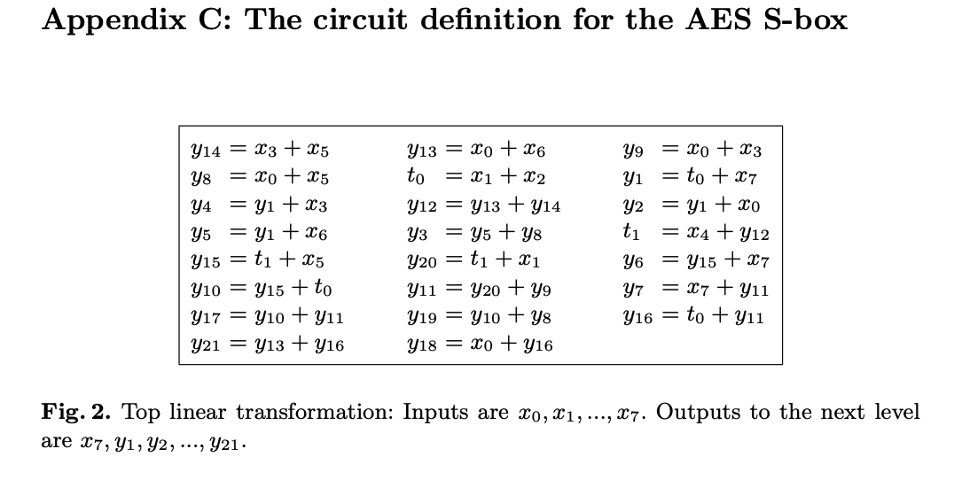
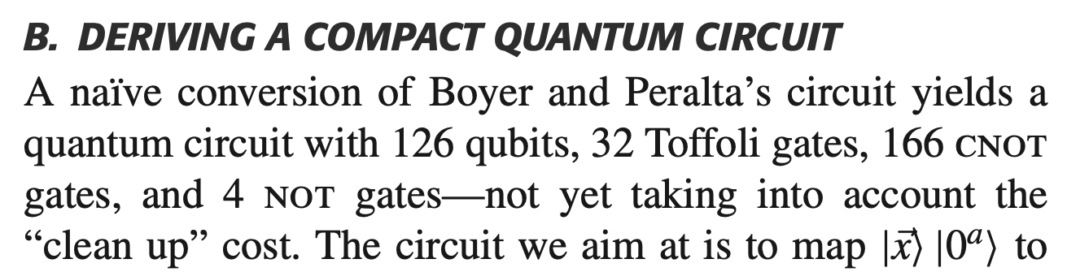
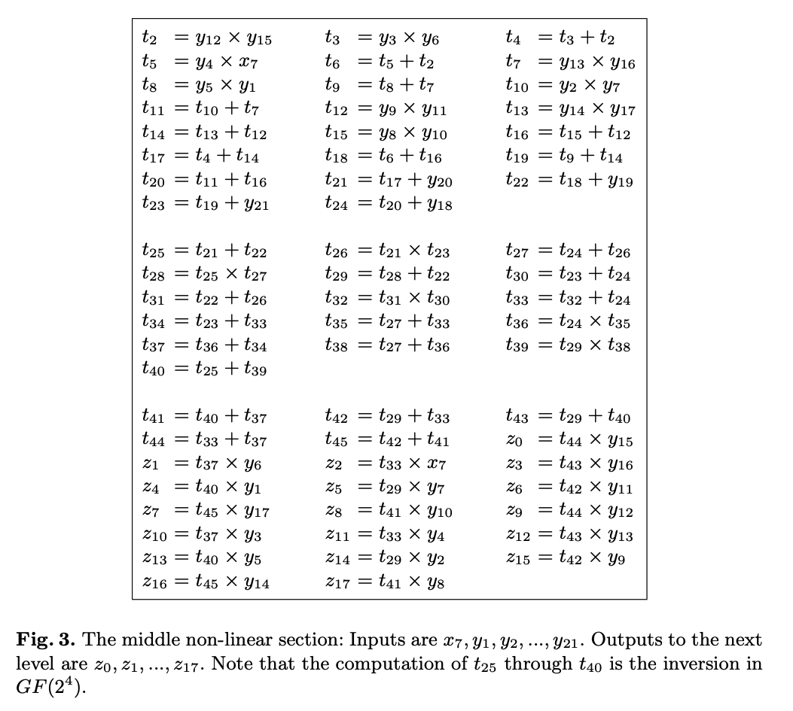
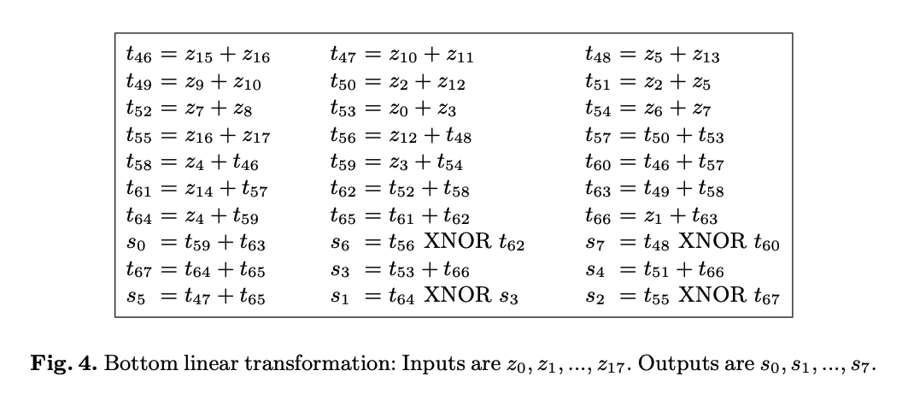
Langenberg’s Implementation(2020)
1.
Result
Input 8-qubit : 15 ancilla + 8 ouptut
2.
3.

Slide 11
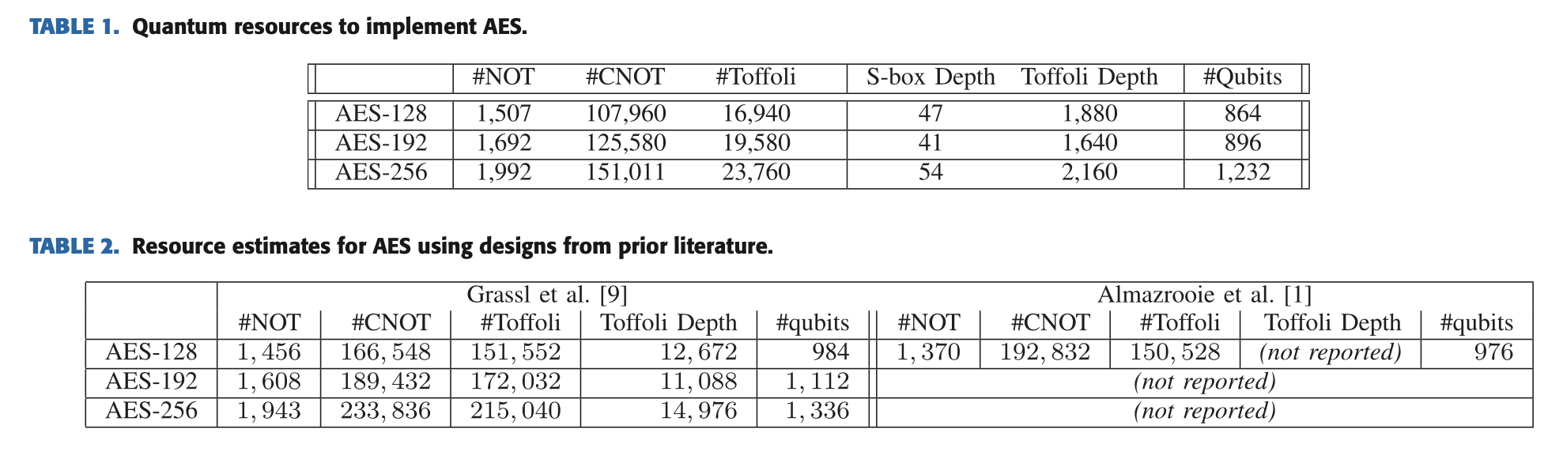
Langenberg’s Implementation(2020)
Result

Slide 12
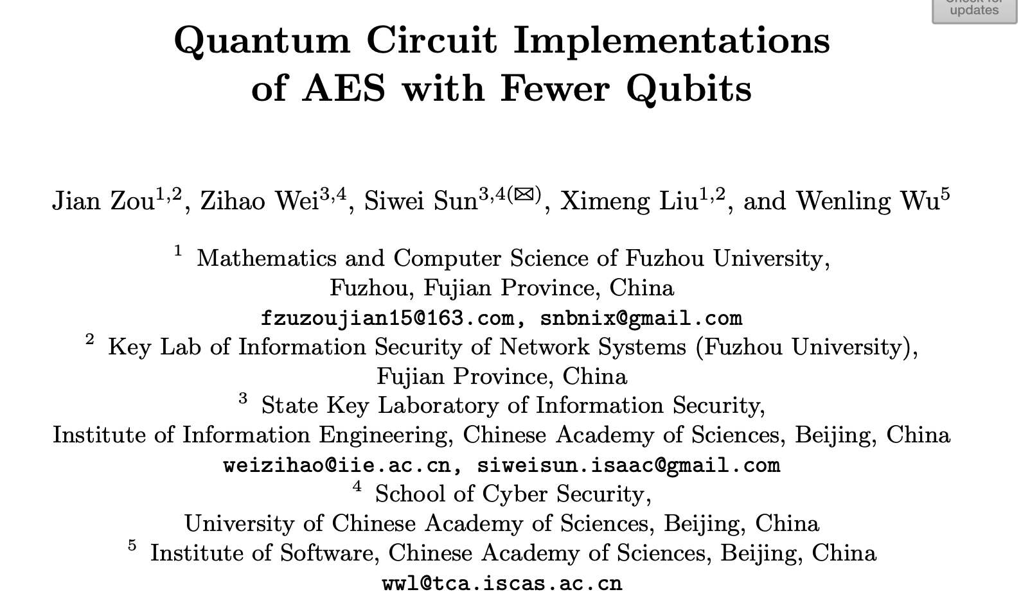
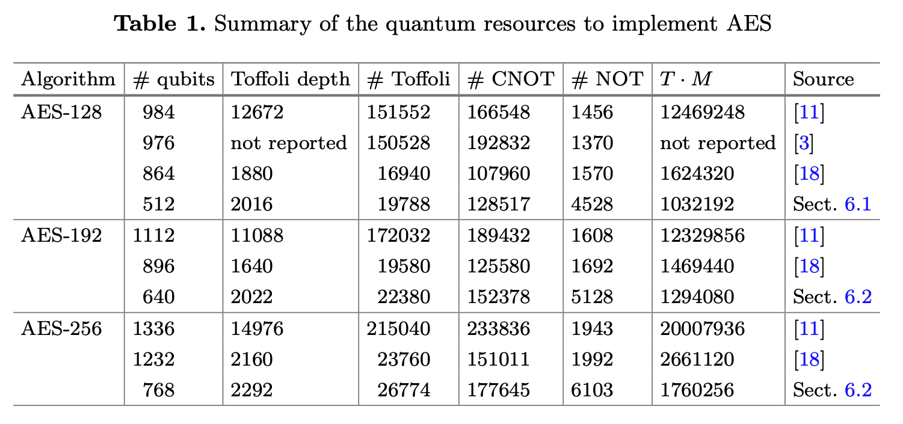
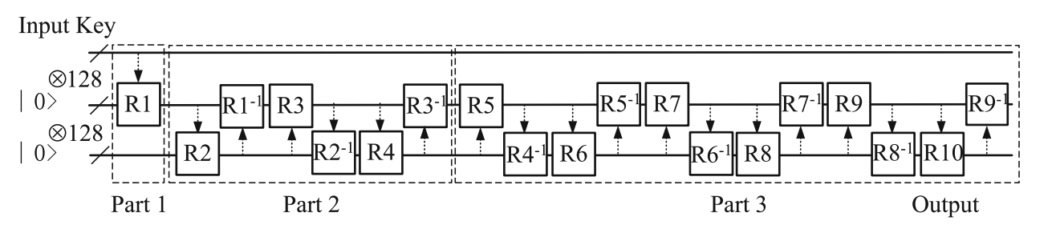
Zou’s Implementation(ASIACRYPT 2020)
Grassl
Langenberg
Zig-zag 방식 개선, ${Sbox}^{−1}$에 대한 양자 회로를 구현하면 가능

Slide 13
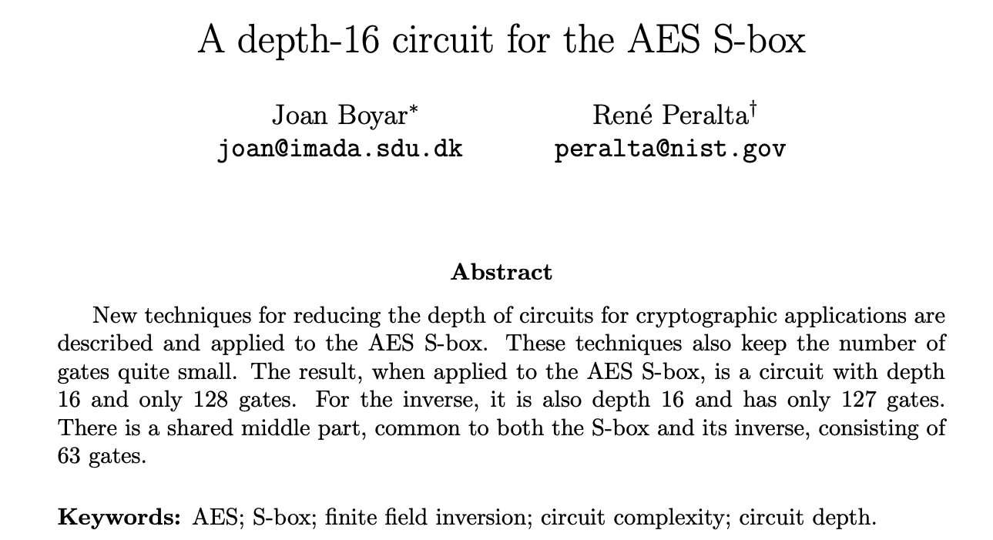
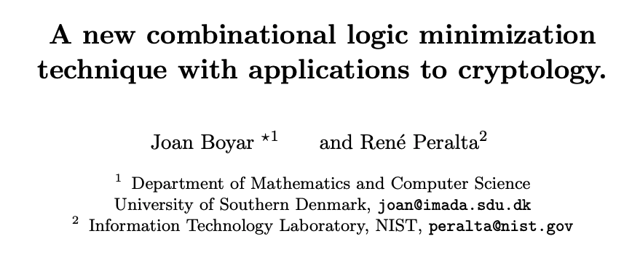
AES Implementations(2016~2020)
대부분 큐비트 수를 줄이는 방식의 구현
Grassl을 제외한 모두 bit-slicing 방식의 Sbox 구현을 양자 회로로 이식
2016~2020의 구현들은 많은 양자 게이트와 높은 회로 depth

Slide 14
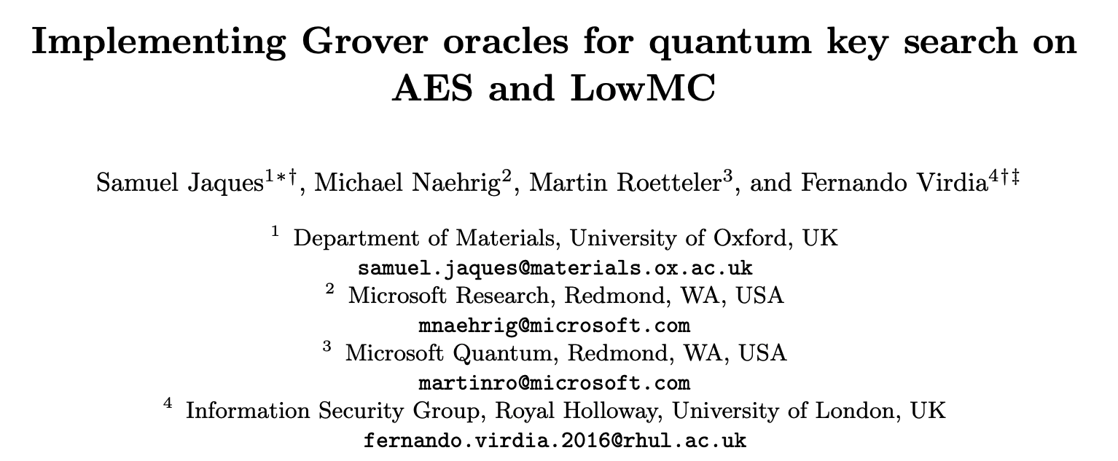
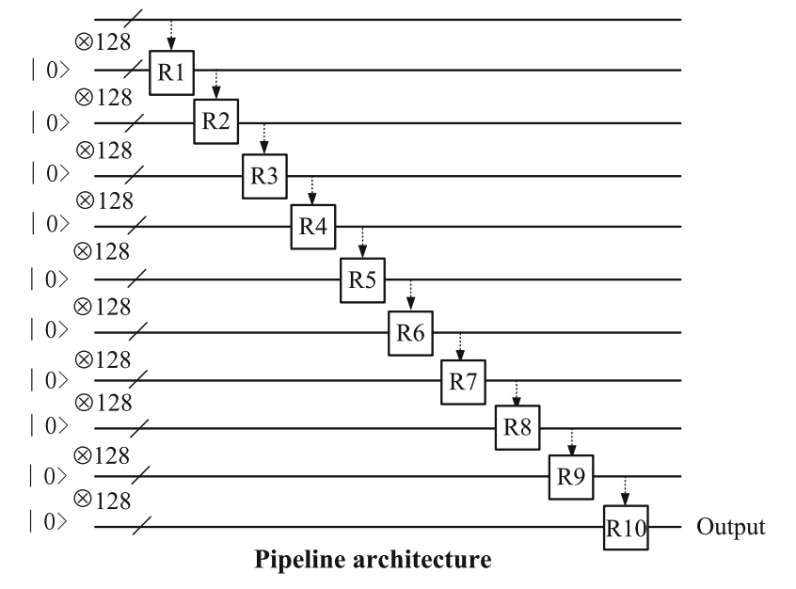
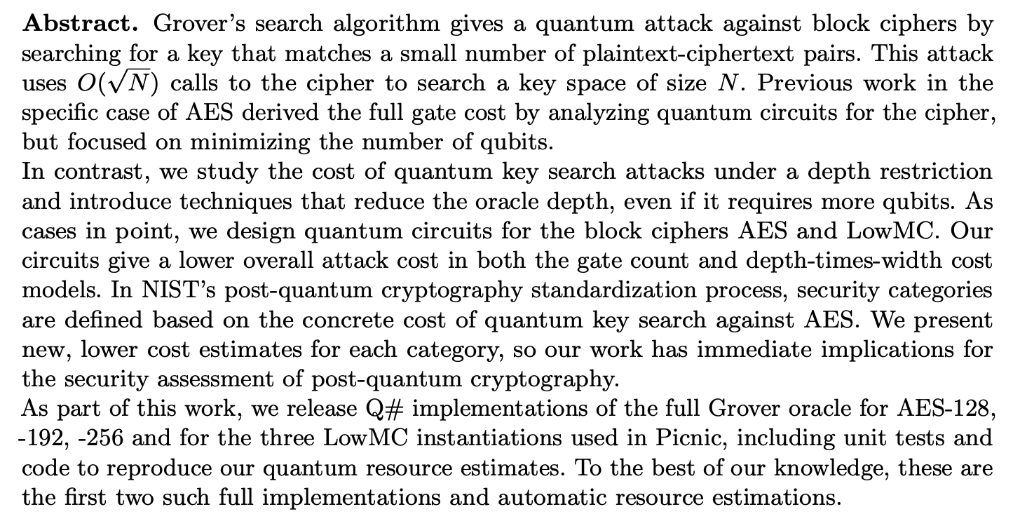
Jaques’s Implementation(EUROCRYPT 2020)
가장 좋은 AES 구현 결과를 제시 (AES-128 :$2^{157}$)
낮은 depth, 적은 양자 게이트
큐비트를 더 쓰긴 함
Pipeline 방식의 구현
다음 Sbox 구현 선택, 수식 변경 X

Slide 15
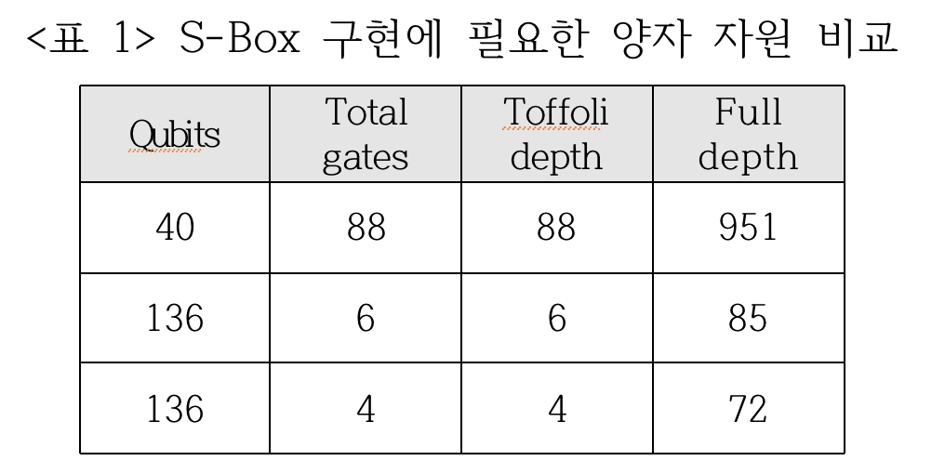
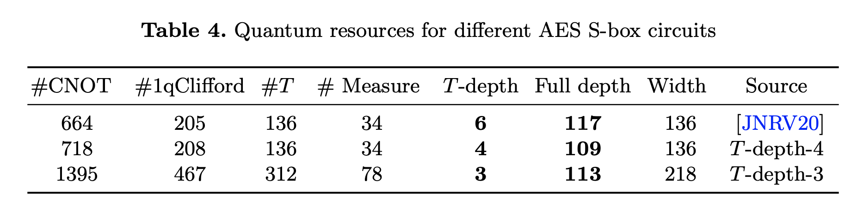
Z.Huang and S. Sun’s Implementation
Boyer-Peralta의 S-Box 구현을 기반으로, Toffoli gate의 싱크를 맞춤으로 써
Toffoli depth를 감소시킴
현재 가장 좋은 성능의 S-Box 양자 회로 구현으로 평가됨

Slide 16
감사합니다

